Slide 1



CHÚA NHẬT XXXIV THƯỜNG NIÊN C

Slide 2
Con chiên bị giết, xứng đáng lãnh nhận quyền năng, thiên tính, không ngoan, sức mạnh, danh dự, vinh quangvà chúc tụng. Nguyện cho Người được vinh quang và vương quốc Người tồn tại đến muôn đời.
Ca Nhập Lễ

Slide 3
KINH VINH DANH

Slide 4

Bài Đọc 1: 2 Sm 5, 1-3
“Họ xức dầu phong Ðavít làm vua Israel”.
Trích sách Samuel quyển thứ hai.

Slide 5
Đáp Ca:
Tv 121, 1-2. 3-4a. 4b-5
Đáp: Tôi vui mừng khi người ta nói với tôi: “Chúng ta sẽ tiến vào nhà Chúa” (c. 1).

Slide 6

Bài Đọc 2: Cl 1, 12-20
“Người đã đem chúng ta về Nước Con yêu dấu của Người”.
Trích thư Thánh Phaolô Tông đồ gửi tín hữu Côlôxê.

Slide 7
Alleluia-alleluia: – Chúc tụng Ðấng nhân danh Chúa mà đến: chúc tụng nước Ðavid tổ phụ chúng ta đã đến. – Alleluia.
Alleluia: Mc 11, 10

Slide 8
Phúc Âm: Lc 23, 35-43

Slide 9
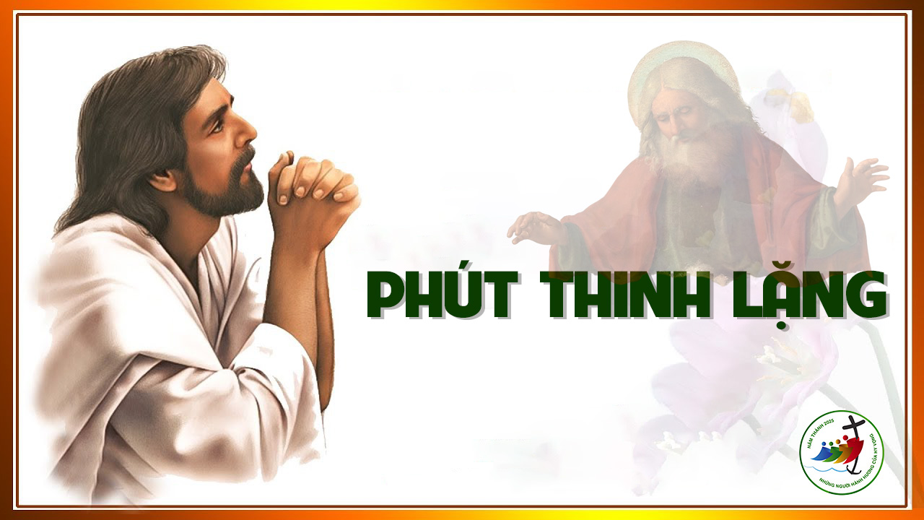

Slide 10
KINH TIN KÍNH

Slide 11



LỜI NGUYỆN TÍN HỮU

Slide 12


Slide 13
Chúa là vua ngự trị tới muôn đời; Chúa sẽ chúc phúc cho dân Người trong cảnh thái bình.
CA HIỆP LỄ

Slide 14
Ca Kết Lễ

Slide 15
CHÚA NHẬT XXXIV THƯỜNG NIÊN C

